Slide 1
实验九 裸子植物观察
辽宁大学植物学实验
主讲人：孙军 王红艳

Slide 2
一、实验目的：
1、掌握裸子植物基本特征
2、认识校园常见裸子植物

Slide 3
二、实验材料：
松大孢子叶球、小孢子叶球纵切片、松籽切片、松花粉粒装片、铁树球花标本、白果或松籽。

Slide 4
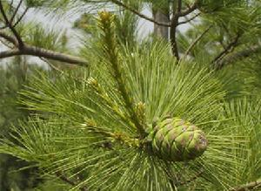
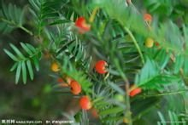
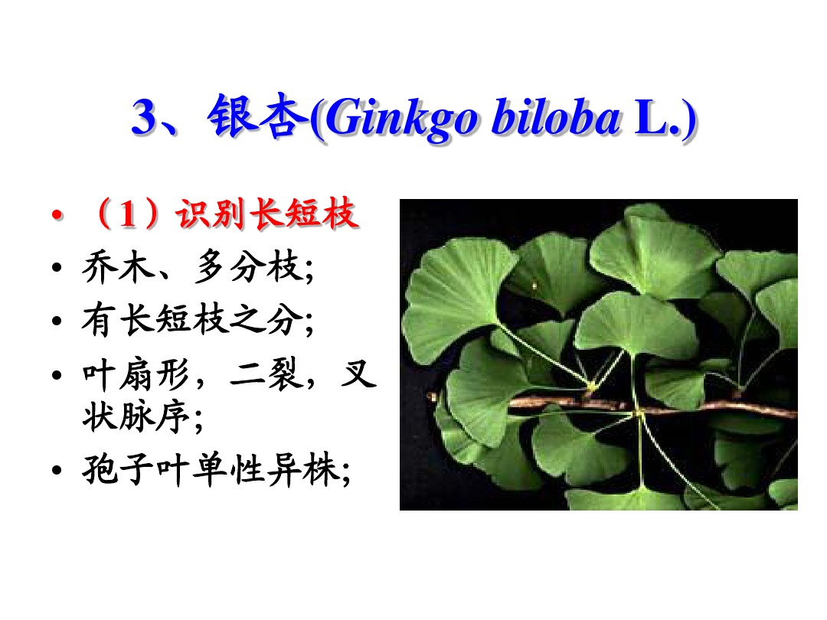
三、实验内容：
1、校园常见裸子植物认识

Slide 5
三、实验内容：
2、裸子植物种子解刨，并观察松籽切片
3、松大小孢子叶球切片和花粉粒观察，区分各部分名称

Slide 6
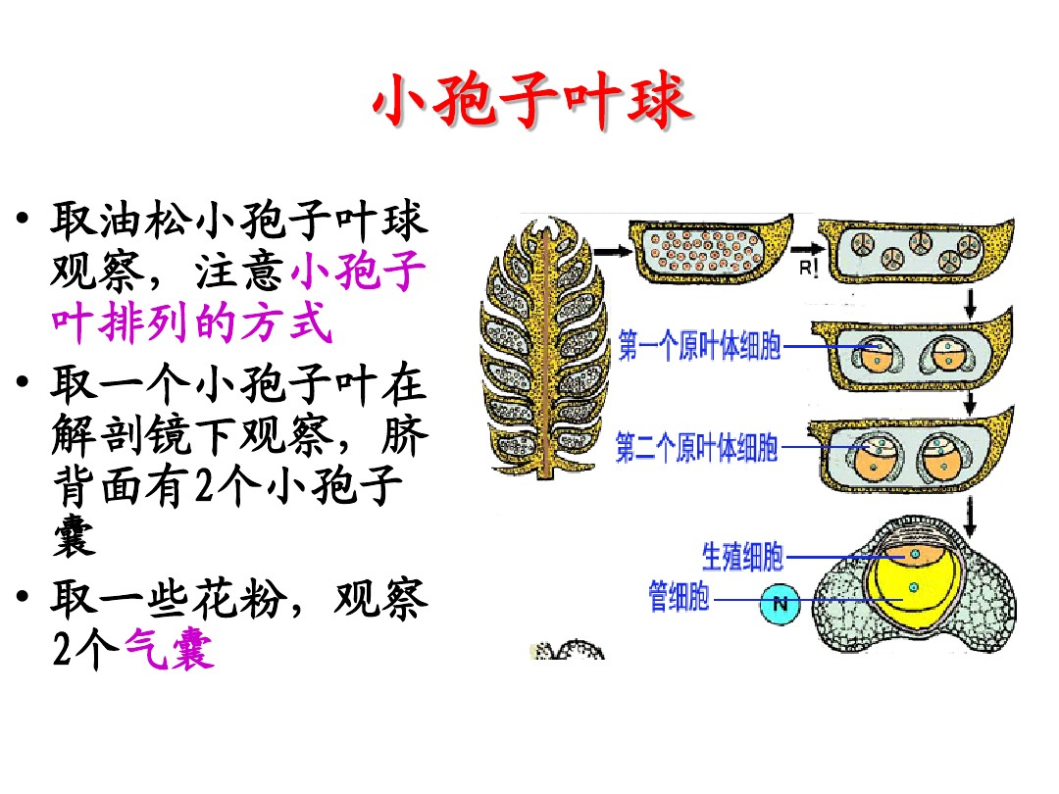
三、实验内容：

Slide 7
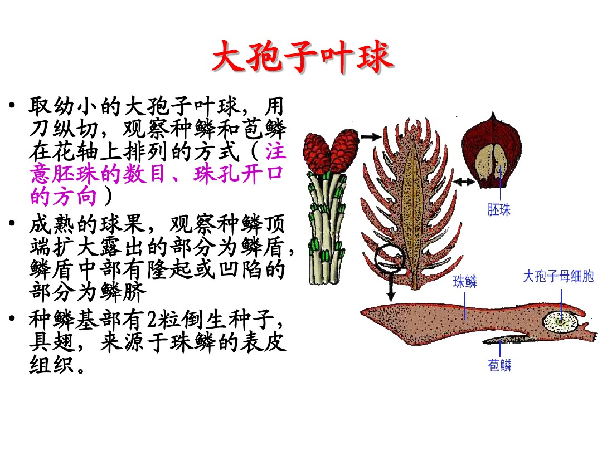

Slide 8
四、思考题
1.绘松雄配子体组织结构图，标注名称
2.绘制一个大孢子叶和一个小孢子叶组织
3.裸子植物的基本特征
4.校园常见裸子植物有哪些

